Slide 1
Metodologie 2
KVALITATIVNÍ VÝZKUM
20. 3. 2020
Lenka Slepičková

Slide 2
Sběr dat v kvalitativním výzkumu

Slide 3

Pozorování
výhody a nevýhody
obvykle od prvotního deskriptivního a všeobecného pozorování výzkumník postupuje k pozorování zaměřenému (na základě analýzy prvních dat)
zaznamenává se pomocí tzv. terénních poznámek

Slide 4
„Zdá se, že učiteli to dnes moc nejde.“
„Klientka se chovala nepřátelsky vůči personálu.“

Slide 5
Snídaně skupiny klientů se středním a těžkým mentálním postižením. Ve skupině jsou klienti trpící vážnými psychickými a neurologickými problémy. Klienti ve skupině jsou při jídle z větší části samostatní, sami si mažou rohlíky džemovým máslem a nalévají nápoje. Jeden klient má v důsledku třesu rukou problémy s namazáním másla na rohlík. Pracovnice si toho všímá a klientovi rohlík namaže. Když to zaregistrují ostatní klienti, někteří začnou žádat pracovnici o pomoc. Pracovnice jim vyhoví a několika z nich připraví jídlo ke konzumaci, ačkoli tito lidé nemají vážnější motorické obtíže a s mazáním rohlíku až do této chvíle neměli velké problémy.
(…)
Večeře klientů se středním a těžkým mentálním postižením. Všichni klienti mají mechanicky upravenou stravu, "aby se neudusili". Přestože jedí velmi rychle, jsou při jídle popoháněni a v závěru večeře dokrmováni. Jediný klient, který jí pomaleji, je v závěru stolování velmi rázně vyzván, aby rychle dojedl, a poté dokrmen. "Marečku, jezme! Marečku! Jezme! Marečku!" Ptám se, proč pracovnice klienta dokrmuje. "On to tak má rád, když ho dokrmujeme," odpovídá pracovnice. Při jídle na něj neustále doráží: "Hotovo? Hotovo?" Další z klientů sedících u dlouhého stolu prý musí být rovněž krmen, přestože pracovnice uvádí, že chleba u snídaně sní sám - prý "jak kdy". (polní poznámky)
                SYNEK, M. / CARBOCH, R. (2014): Profesní slepota a režimy spěchu: Podpora soběstačnosti při jídle v institucionální péči o lidi s mentálním znevýhodněním. Biograf, (60): 59 odst. Dostupné na adrese http://www.biograf.org/clanek.html?clanek=6001

Slide 6
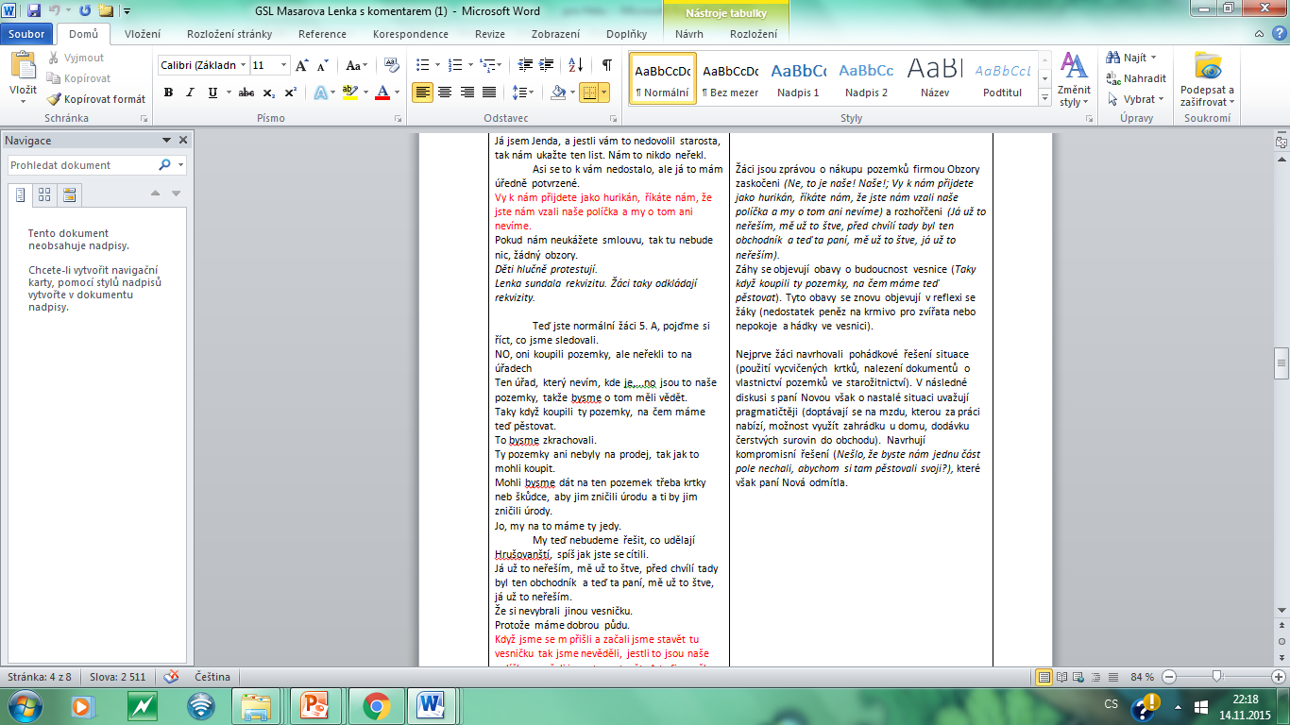
Příklad terénních poznámek: Záznam z pozorování ve školní třídě

Slide 7
Rozhovor
Výhody, nevýhody a rizika rozhovoru

Slide 8
Rozhovor – praktické rady
Před rozhovorem
Připravte si scénář a protokol o rozhovoru
Tvorba scénáře (osnovy) rozhovoru jako nástroj systematické reflexe
Naplánujte klidné místo
Ujistěte se vzájemně o čase a místě rozhovoru, najděte si cestu
Vezměte si náhradní baterky a naučte se dobře ovládat techniku
Naplánujte si rozhovor tak, abyste po něm měli ještě čas na doplnění vlastní reflexe a terénních poznámek
Průběh rozhovoru
Seznamte informátora s účelem a průběhem výzkumu
Ujistěte jej, že neexistují dobré nebo špatné odpovědi
Buďte v průběhu rozhovoru flexibilní
Naučte se „double attention“
Neskákejte do řeči, nechte informátorovi čas na jeho výpověď, nebojte se ticha
Dávejte informátorovi pozitivní zpětnou vazbu („Vaše odpovědi mi pomáhají poznat, co se u vás děje….“ „Myslím, že jsem se od vás dozvěděl mnoho užitečného…“)
Nebojte se se rozhovoru také účastnit, nabídněte informátorovi, ať se také dotazuje
Pozor na neverbální komunikaci a roli vaší vlastní osoby
Pořizujte si terénní poznámky v průběhu rozhovoru
Usilujte o emoční uzavření rozhovoru
REFLEKTUJTE A ZÁLOHUJTE

Slide 9
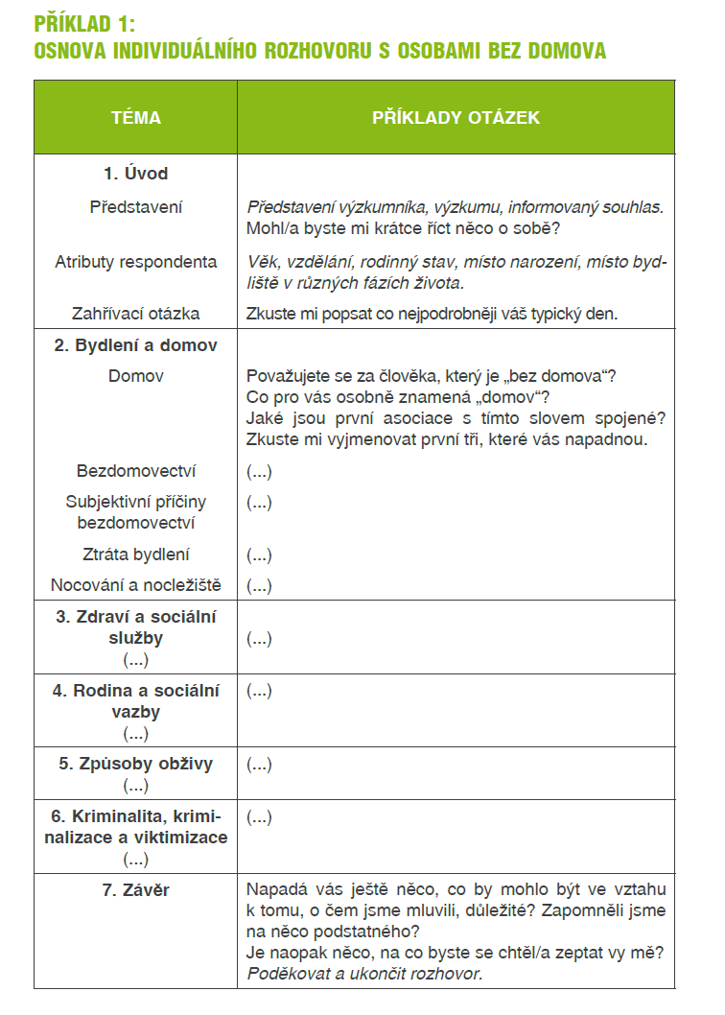
Toušek 2012: 66

Slide 10
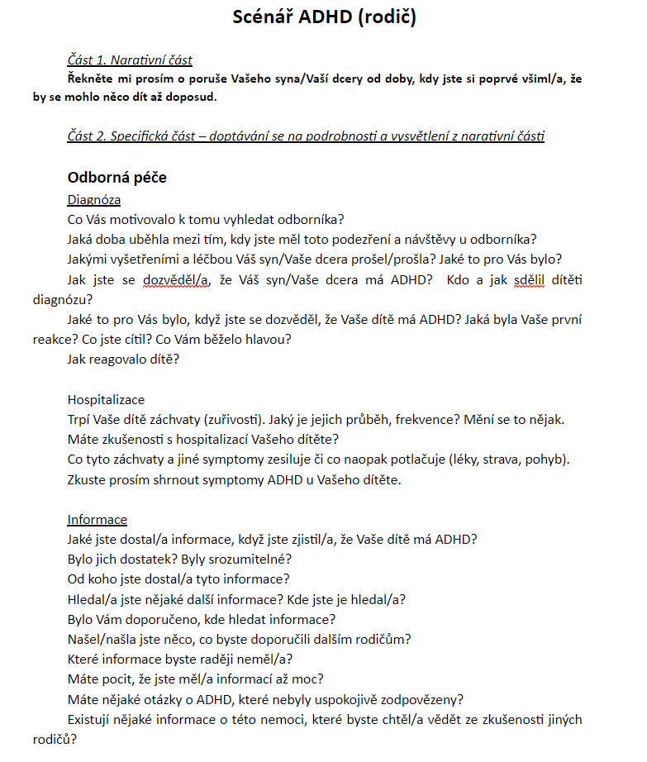
Příklad scénáře rozhovoru (1. část rozhovoru)

Slide 11
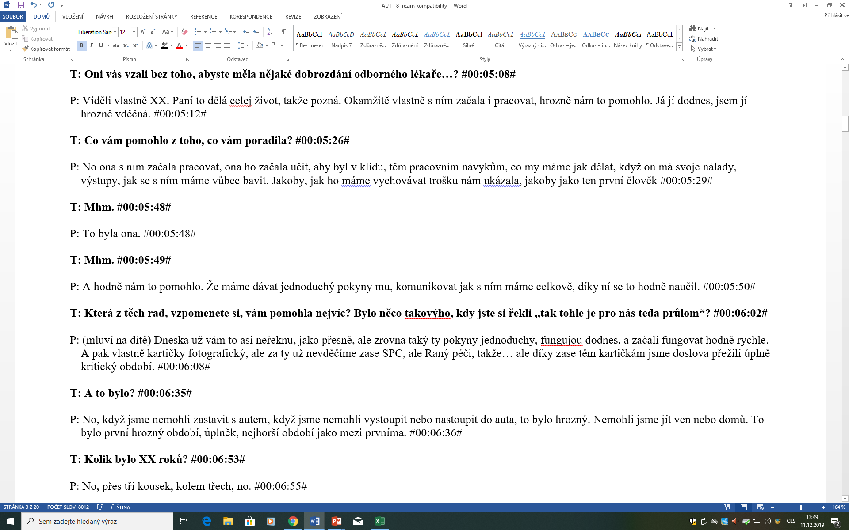
Průběh rozhovoru (příklad)

Slide 12
Sondování
Ticho. „Mhm“. Zopakování výpovědi účastníka.
„Proč ne?“, „Proč si to myslíte?“
„Zmínil jste, že raději pracujete s tvořivými žáky, co to pro vás znamená, tvořivý žák“?
„Můžete to rozvést?“, „Tomu nerozumím, co jste tím chtěl říct?“„Rozuměl jsem tedy správně, že...?“
„Říkal jste, že jste přišel o zaměstnání, co bylo dál?“
„Lidé v podobné situaci jako vy zažijí ledacos, například se ocitnou ve vězení, máte tu zkušenost?“
„To co jste řekl je zajímavé, ale většina lidí by s tím nesouhlasila, nemyslíte?“, či „To je pravda, tak by to asi mělo být, ale skutečnost je jiná, ne?“ (konfrontace)

Slide 13
A teraz už keď ste…čo by ste najviac potrebovali , vy, už keď teraz v tom štádiu ste?
Co bych nejvíc potřeboval? Nevím. Přemýšlel bych nad eutanazií.
Nad eutanáziou?
(přikývnutí)
Či by ste to ako keby zobral do svojich rúk?
Tak. Kdyby ta možnost byla. Člověk by měl mít možnost volby. Prostě když je v takovém stadiu. Lepší už to nikdy nebude. A bude to jenom horší, samozřejmě. No, a proč potom tu bydlet, stejně nemůžete nic dělat, jenom se dívat… To je zbytečné už. Si myslím já. Jestli si to někdo zvolí, anebo ne, to už je jeho věc. Ale ta možnost by měla být, podle mě. To by tak bylo asi všechno.
Hovoryozdravi.cz (Paliativní péče)

Slide 14
Co si počít s daty, která nasbíráme v kvalitativním výzkumu?

Slide 15
Analýza dat
„Nezačíná se s teorií, která se dokazuje. Spíše se začíná s oblastí studia a zkoumá se vše, co se v této oblasti vynořuje.“
(Glaser, Strauss: Grounded theory)

Slide 16

Analýza rozhovorů
Jak probíhá analýza rozhovorů – tematická analýza
„A method for identifying, analysing and reporting patterns within data“ (Braun, Clarke 2006: 79).
Popisný charakter
2 fáze – třídění dat a interpretace
Tematická shrnutí

Slide 17
Tématická analýza: Příklad kódovacího schématu
Projekt o zkušenostech lidí s osteoporózou
1. Diagnóza | 2. Léčba | 3. Zvládání | 4. Informace a podpora | 5. Komunikace s lékaři | 6. Každodenní život
První příznaky | Léky | Léčba bolesti | Zdroje informací | Komunikace v průběhu diagnózy | Problémy s mobilitou
Diagnostická vyšetření | Chirurgická řešení | Cvičení | Zdroje podpory | Komunikace v průběhu léčby | Doprava
Reakce na diagnózu | Rehabilitace | Organizace léčby | Rodina jako podpora | Změna lékaře | Práce a peníze
 |  |  | Svépomocné skupiny |  | Sociální život
 |  |  |  |  | Přizpůsobení domácnosti

Slide 18
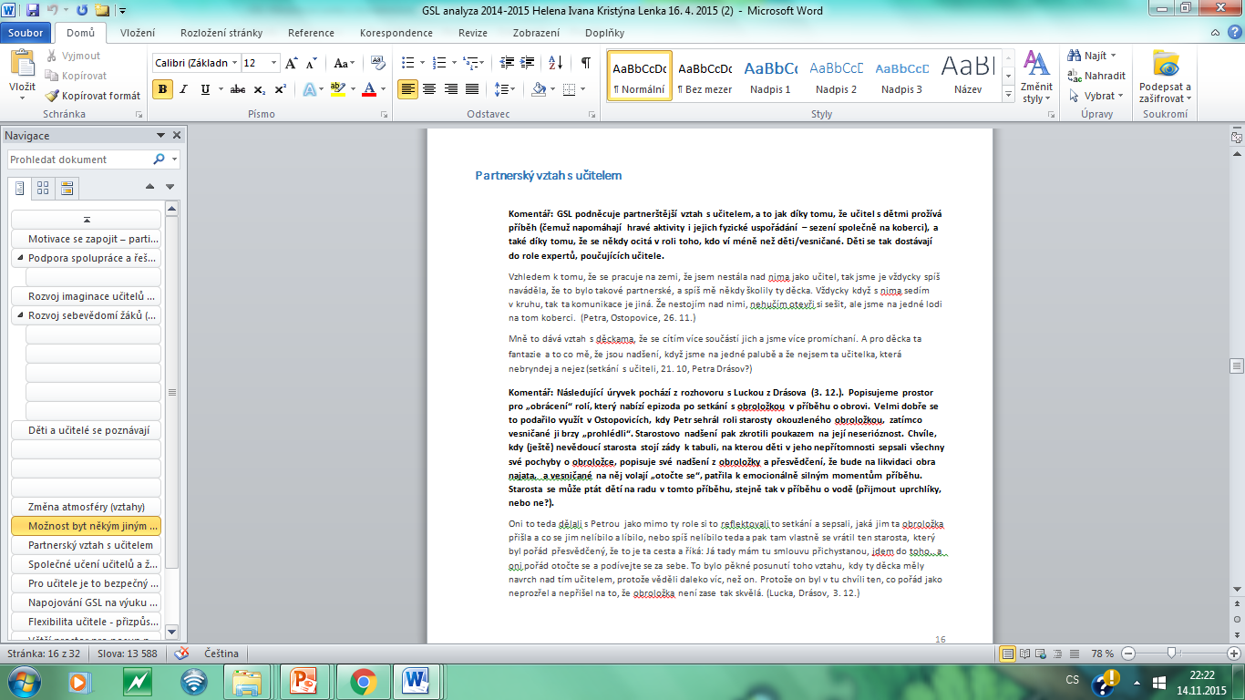
Příklad: Úryvky a poznámky u jednotlivých kategorií

Slide 19
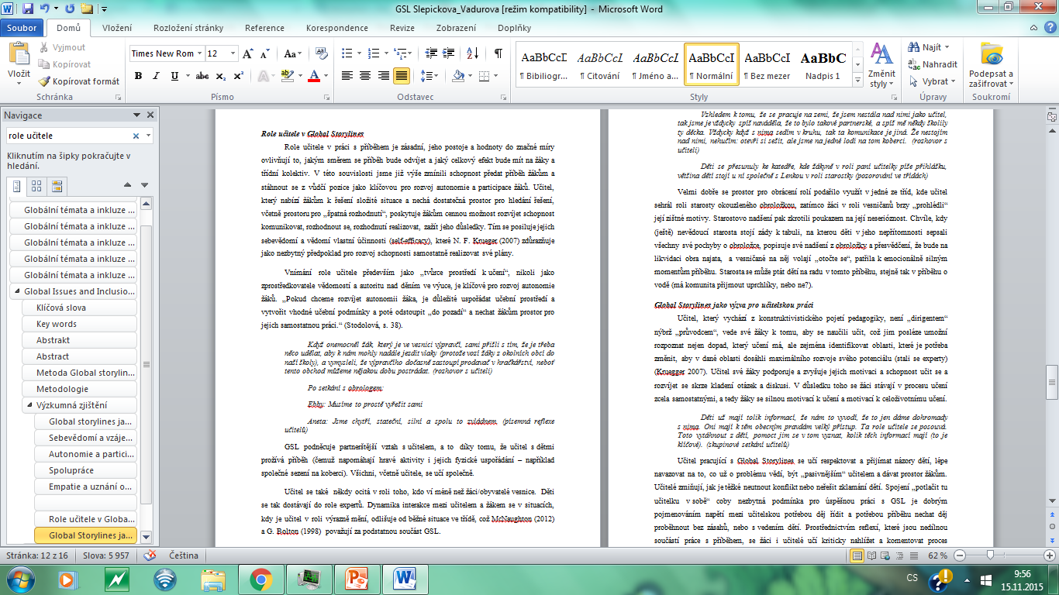
Příklad: Hotový text s ukázkami z dat

Slide 20
Jak mi může pomoci počítač?
Jde to i bez něj?
Atlas.ti
QDA Minerlite
MAXQDA
NVivo

Slide 21
Focus group
Skupinové procesy pomáhají lidem objevovat a ujasňovat si své pohledy na věc takovým způsobem, který by byl jen těžko dosažitelný v rámci individuálních rozhovorů
Kromě dat z přímých výpovědí účastníků dokáže využít i komunikaci mezi nimi – skupinovou interakci a dynamiku
Pomáhá výzkumníkovi využít mnoho různých forem komunikace, které lidé užívají v každodenní interakci, jako jsou vtipy, anekdoty, hádky, provokování – je to důležité, protože lidské vědění a postoje nejsou jednoduše ukryty v racionálních odpovědích na přímé otázky.
Mizí převaha výzkumníka, a tím, kdo ovládá debatu jsou sami účastníci
Uspořádání – ideální počet účastníků 6-8, moderátor, pomocný moderátor, tichý účastník (zapisuje terénní poznámky)

Slide 22
Kdy je vhodná focus group?
jako samostatná metoda nebo jako doplněk jiných metod (případová studie, akční výzkum,…)
pro získávání prvních informací, generování hypotéz, testování jiných nástrojů sběru dat (např. dotazníku), pro interpretaci výsledků dat získaných jinými technikami
ve výzkumu citlivých, tabuizovaných nebo kontroverzních témat, či témat, u nichž se očekává kritický postoj účastníků
pro výzkum skupin (například pracovních kolektivů), sdílejících určitou zkušenost

Slide 23
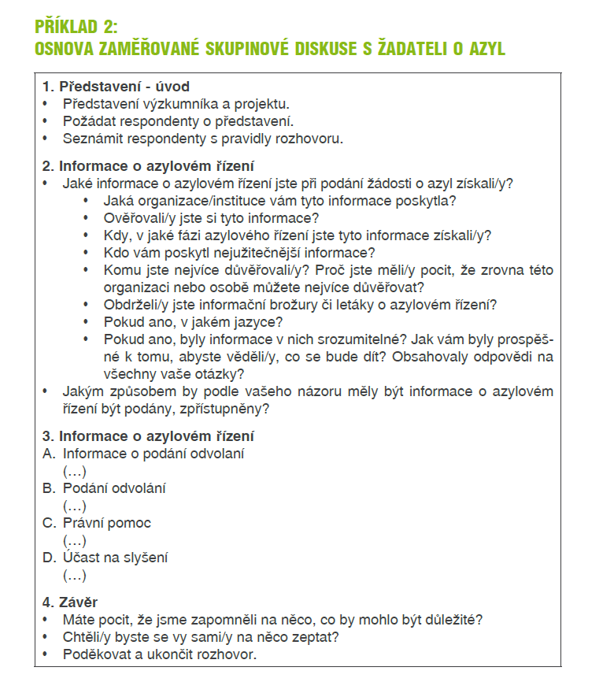
Toušek 2012: 67

Slide 24
Focus group s dětmi
Výzkumnice (k dívkám): Vy s tím už tak počítáte, že to tak budete taky jednou dělat?
Dívka 1: Noo.
Dívka 2: Já zase jako, asi jo, asi budu.
Výzkumnice: Jo? Tak to jo, ještě se k tomu dostaneme.
Dívka 2: Ale nejsem s tím smířená, jakože já tak (zasměje se).
Chlapec: To přežiješ.
(7. třída, příměstská škola)
Výzkumnice: A to (uklízet, pozn.) nemůže udělat ten její manžel?
Dívka: Může.
Chlapec 1: Většinou na to jsou ženské.
Výzkumnice: Na to jsou ženské… Chlapec 2: (smích)
Výzkumnice: Na to jsou ženské určené, nebo lepší?
Chlapec 1: Oboje.
Chlapec 2: (smích, ostatní se také trochu smějí)
Výzkumnice: Co si myslíte ostatní, souhlasíte s Markem?
Všichni: Jo.
(7. třída, městská škola)
Slepičková, L., & KVAPILOVÁ BARTOŠOVÁ, M. (2013). Genderové role v rodině pohledem dětských aktérů. Gender, rovné příležitosti, výzkum, 14, 64-78.

Slide 25
Jak sbírat data, aniž bychom museli do terénu/aniž bychom obtěžovali respondenty
CO JE HLAVNÍM PŘÍNOSEM VÝZKUMU? SEBRÁNÍ DAT, NEBO NĚCO JINÉHO?
Sekundární analýza dat – analýza dat, která byla již sesbírána někým jiným (datové archivy, státní instituce, komerční agentury, mezinárodní instituce, vědecké instituce)
B. Nevtíravé techniky výzkumu – jakýkoli typ výzkumu zabývajícího se člověkem, který není založen na dotazování nebo zúčastněném pozorování
analýzy dokumentů, artefaktů, parlamentních debat, internetových diskusí
Pozn. I pokud tato data nepoužijeme jako hlavní zdroj, je možné s nimi pracovat v rámci předvýzkumu, jsou to data, která jsou obvykle hned po ruce.

Slide 26
Tipy na zdroje dat k sekundární analýze
Ústav pro informace ve vzdělávání
Ministerstvo školství
Český statistický úřad
OECD, Eurostat, PISA
European Social Survey, European Values Study
Akademické výzkumy, např. HBSC (Studie o životním stylu a zdraví školáků)
Některé komerční agentury poskytují za určitých podmínek sebraná data
Masarykova univerzita
V ideálním případě můžeme získat datový soubor + dotazník

Slide 27
Tipy na zdroje dat pro nevtíravé techniky výzumu
artefaktů (třeba odpadků nebo kreativních výtvorů – graffiti, školní časopis)
psaných záznamů (slohových prací, deníkových záznamů, hesel na plakátech fotbalových fanoušků nebo účastníků demonstrací)
dokumentů (individuální vzdělávací plán, učebnice, třídní knihy, školní řády)
záznamů všeho druhu (přepisy parlamentních diskuzí, zápisy ze schůzí spolku….)
zdrojů z médií nebo internetu (internetové diskuse)
archivních dokumentů atd.
oficiálních dokumentů (politik) atd.

Slide 28
Smetáčková, I. (2010). Běžný den v životě žen a mužů–představy dívek a chlapců o vlastní budoucnosti. Studia paedagogica, 15(1), 107-124.
Bruncová, K. (2009). Genderové stereotypy v učebnicích prvouky. Bakalářská práce, UK
Slepičková, L. (2015). Dokdy je možné fertilizovat ženu? Parlamentní debata o zákonné úpravě asistované reprodukce. Gender rovné příležitosti výzkum, 16(02), 60-72.
Svoboda, P., Hutyrová, M., Vitásková, K. (2015). Analýza individuálních edukačních plánů v kontextu Indexu pro inkluzi. In: Perspektivy speciální pedagogiky – potřeby, možnosti a výzvy o inkluzi. In: Perspektivy speciální pedagogiky – potřeby, možnosti a výzvy. 216-222. ISBN 978-80-244-4907-4.
NEDBÁLKOVÁ, K. (2009): Řád veřejných toalet: Píšu pro sociologii, ne pro svoji zábavu. Biograf (49): 50 odst.
Postižení v dětské literatuře, v televizních zprávách atd.

